Slide 1
Калькулятор
длительности
нот
Описание проекта, его основных концепций
и возможностей применения продукта
Михаил Косинов

Slide 2
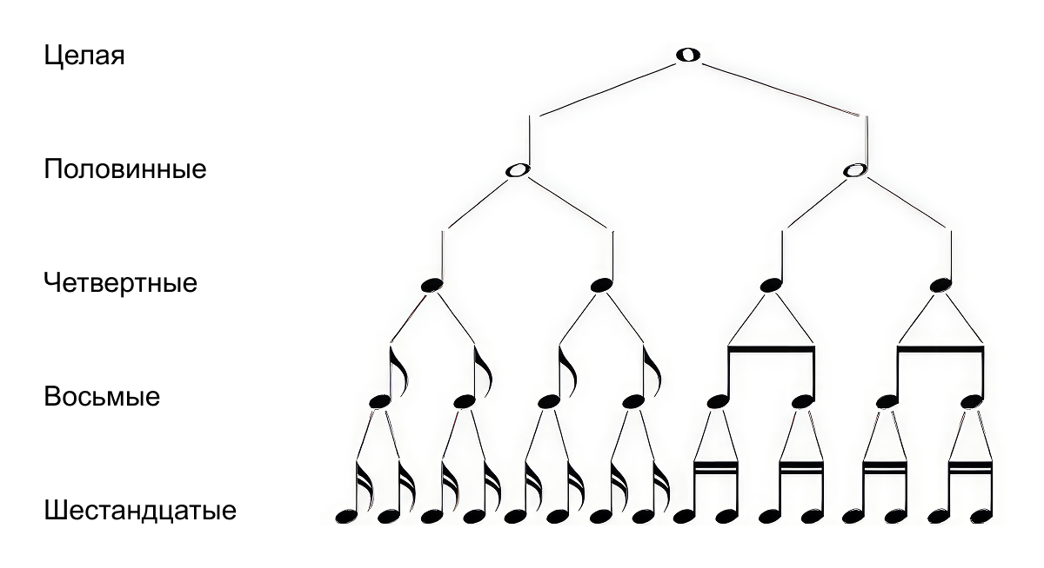
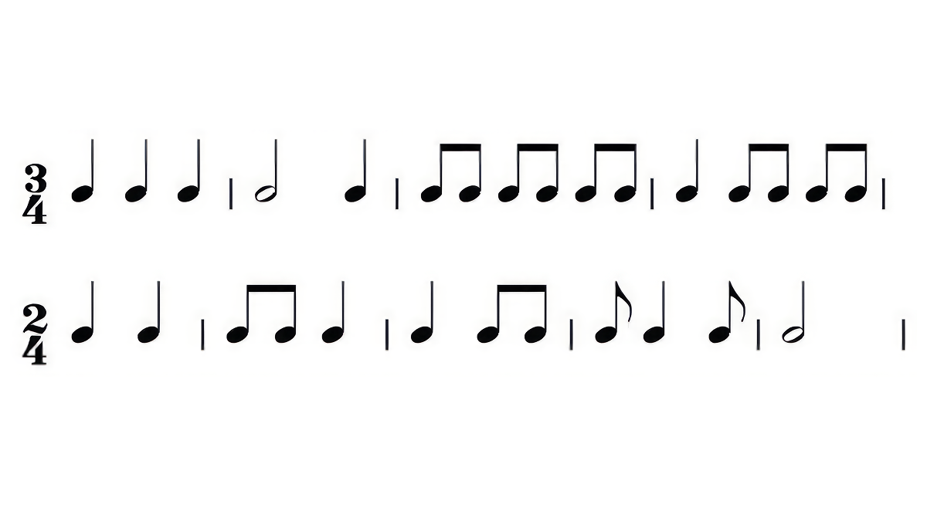
Немного музыкальной теории
Длительность ноты — это то, как долго она звучит по сравнению с другими нотами в музыке. Например, целая нота звучит 4 с, половинная —
2 с, четвертная — 1 с.
Такт — это отрезок музыки, в который помещается определённое количество нот. Размер такта обычно пишут дробью, и он указывает, сколько и каких нот может быть в одном такте. Это как коробка для нот, ограниченная размером.

Slide 3
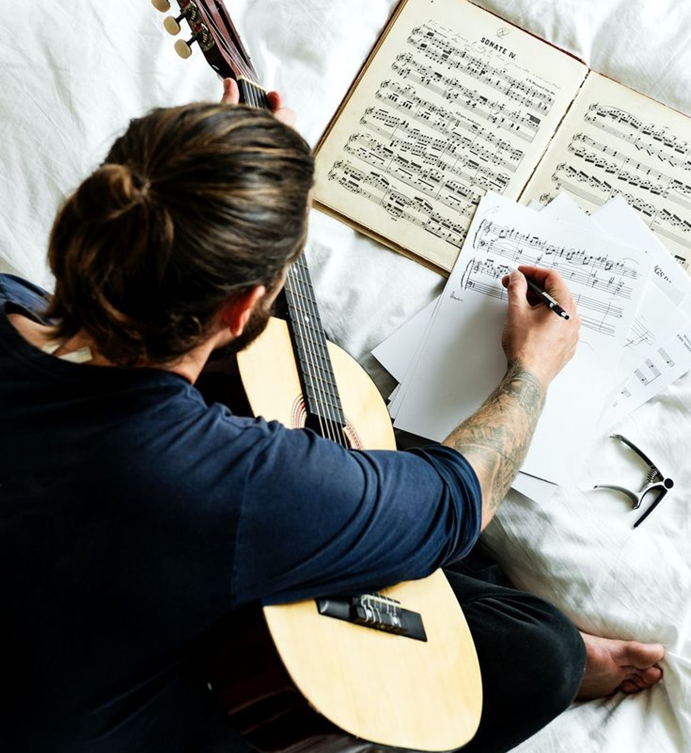
Какую проблему решает продукт
Представьте, что в такте уже есть 10 разных нот и вы не знаете, сколько ещё можно добавить, — каждый раз приходится всё пересчитывать, чтобы не ошибиться. Это неудобно и отнимает время.
Мой продукт решает эту проблему: он автоматически считает, сколько ещё нот поместится в такт, и позволяет музыкантам спокойно создавать музыку без лишних вычислений.

Slide 4

Реализация проекта
Какой язык и фреймворки используются
Какие
возможности
даёт проект
Проект написан на Python
С использованием фреймворка PyQT6
для создания графического интерфейса и удобной функциональности. Кроме того, задействован SQL для работы с базой данных
Создавать, редактировать
и сохранять такты в базу данных и файлы .csv. Главная «фишка» — удобные подсказки в виде таблицы с количеством и видом нот. Есть возможность работать с «совокупностями тактов» (склейка нескольких тактов)

Slide 5
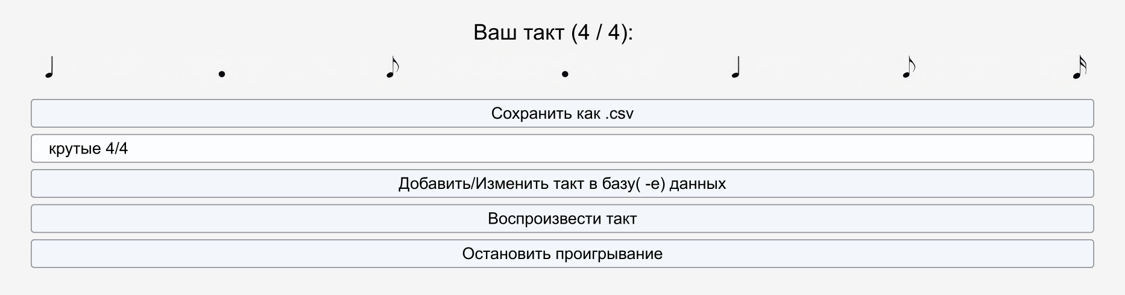
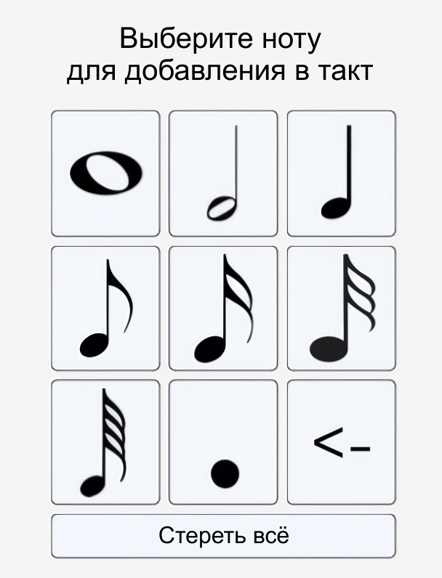
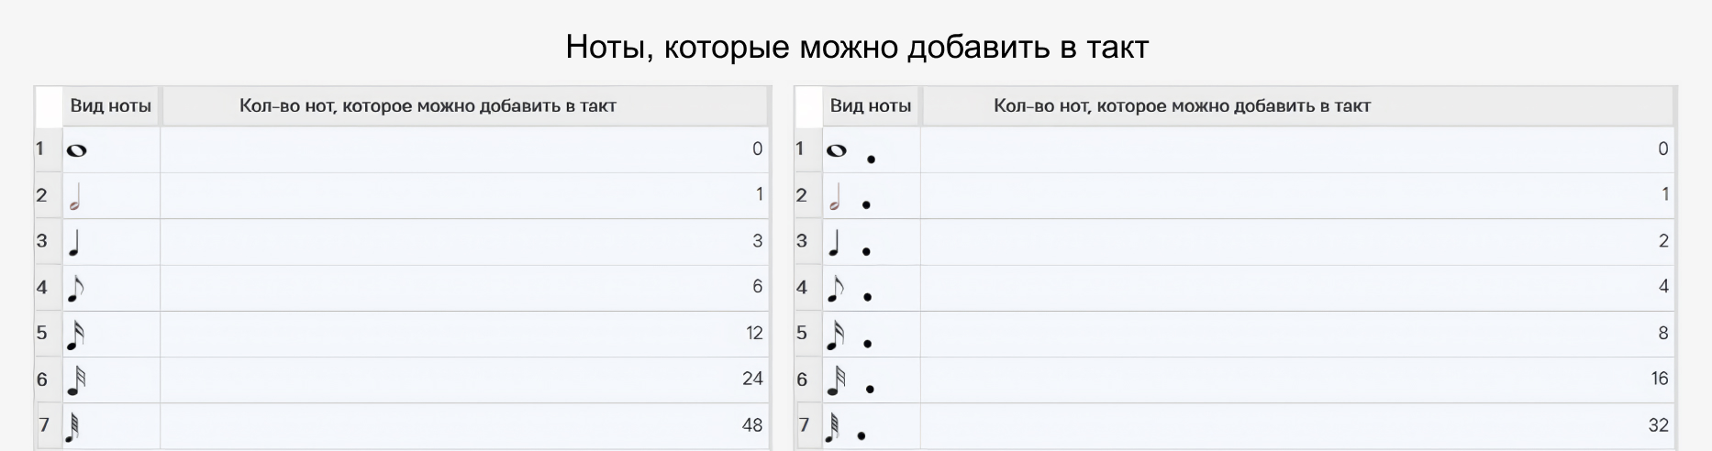
Функциональность для работы с тактом
Удобный интерфейс с нотами
Визуализация редактируемого такта и остальные функции
Таблички с подсказками

Slide 6
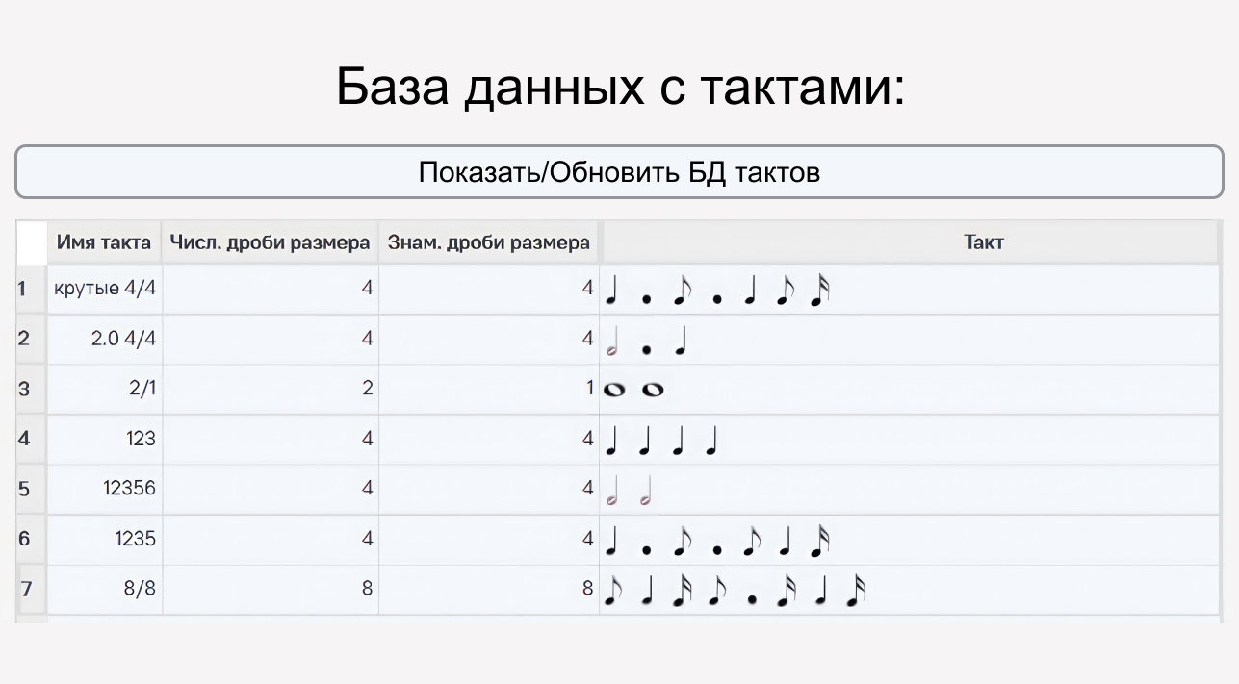
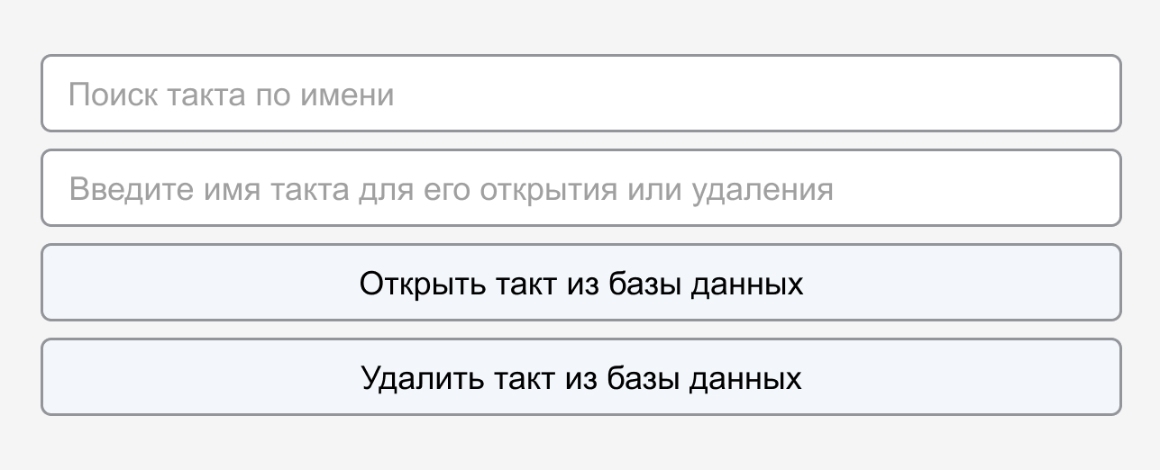
Функциональность
для работы с БД тактов
Предусмотрены разные виды операций над базой данных тактов: поиск такта, добавление в редактор, удаление из БД и сохранение в БД
После двойного клика по названию такт открывается в редакторе
Есть поиск по имени такта — таблица перестраивается, и остаются только необходимые такты

Slide 7
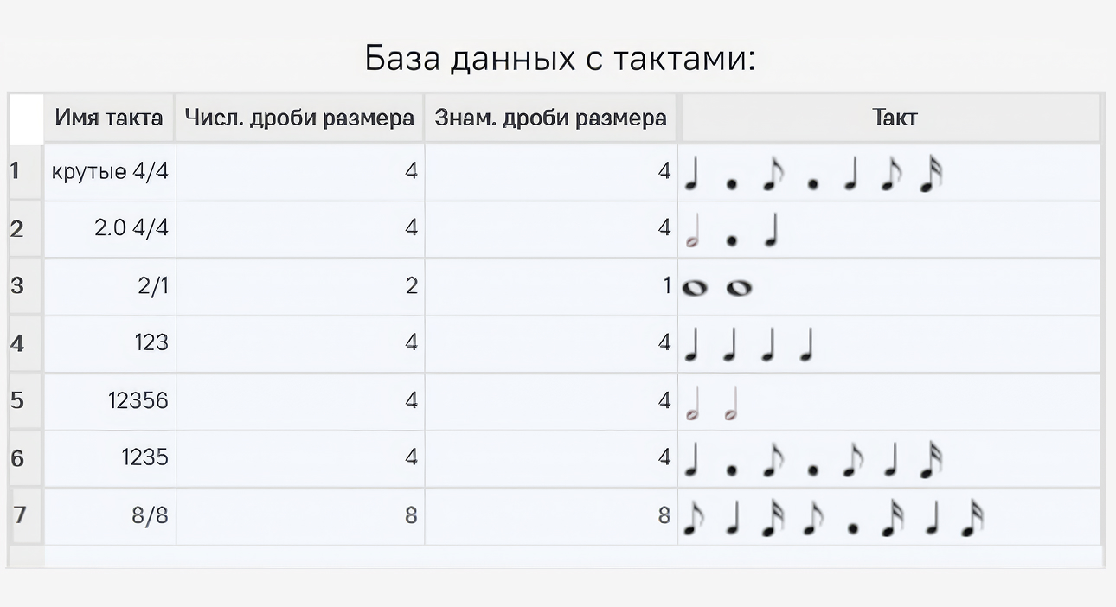
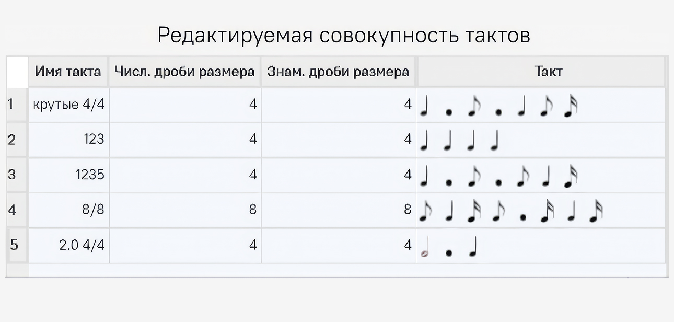
Функциональность для работы с совокупностями тактов
На основе тактов в базе данных можно формировать и редактировать совокупность
тактов (по двойному нажатию он добавляется в совокупность)
Совокупность тактов визуализирована в виде таблицы (по аналогии с таблицей для визуализации тактов из БД). По двойному нажатию на имя такта он удаляется из совокупности. Есть возможность сохранить совокупность в базе данных

Slide 8
Особенности проекта
01
02
03
Проигрывание
тактов
Проигрывание совокупностей тактов
Две цветовые
темы
Звук воспроизводится через внешний динамик
Можно остановить проигрывание
Звук воспроизводится через внешний динамик
Можно остановить проигрывание
Есть светлая и тёмная тема, они меняют оформление каждого элемента во всех вкладках приложения

Slide 9

Есть ли конкуренты у продукта
Идея проекта родилась из реальной ситуации. Мой друг-музыкант столкнулся с трудностями при подсчёте длительности нот в такте и попытался найти специальную программу для автоматизации этого процесса, но ничего подходящего не обнаружил. Тогда он предложил мне создать такое приложение.
Наш проект уникален, и прямых аналогов на рынке пока нет.

Slide 10
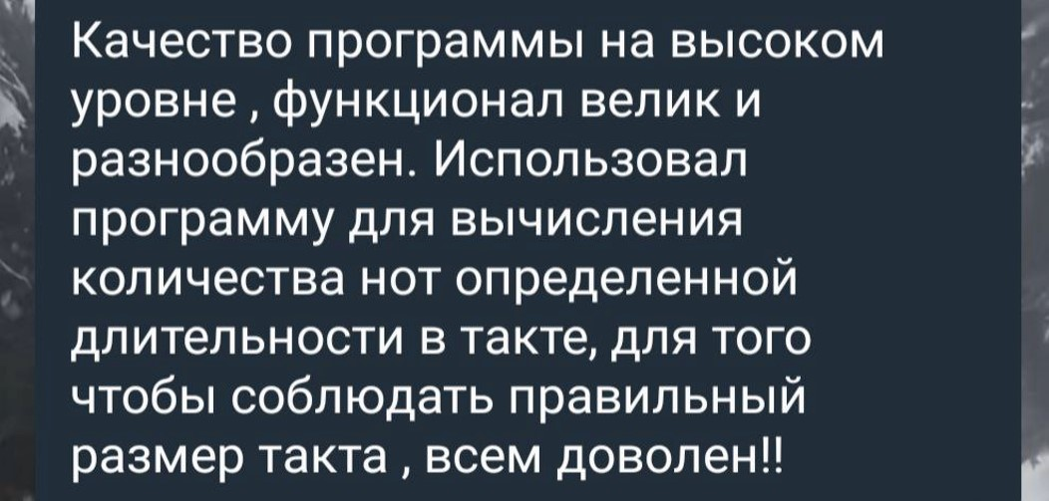
Итоги работы, реализации и небольшой отзыв о приложении
Я создал приложение с простым
и удобным интерфейсом, которое полностью отвечает поставленным задачам и изначальной идеи
Несмотря на то, что приложение не было намерено запущено на рынок, его активно используют. На фото отзыв музыканта, пользовавшегося моим продуктом

Slide 11
Спасибо за внимание!

